Slide 1
Глава 3. Арифметико-Логические Устройства ЭВМ
Курсы лекций «ЭВМ и периферийные устройства», «Архитектура вычислительные систем»
Лектор - доцент, к.т.н.
Кузьмин Александр Александрович

Slide 2
Типы арифметических устройств и их структуры
АЛУ и совокупность регистров составляют центральное операционное устройство и, совместно с УУ, образует основную часть процессора.
В состав операций, реализуемых АЛУ, обычно входят:
арифметические операции (сложение, вычитание, умножение, деление, вычитание модулей, сравнение кодов на равенство и т.п.);
логические (поразрядные «И», «ИЛИ», «НЕ», «Сложение по модулю 2», именуемое иногда «Исключающее ИЛИ», и, реже, другие сходные операции над многоразрядными кодами);
операции специальной, так называемой «машинной», арифметики (сдвиги: циклический, арифметический и логический; нормализация; счет в двоично-десятичных кодах, с удвоенной точностью и др.);
операции над кодами как над строками, символьной информацией, текстами;
дополнительные, специальные преобразования числовых и нечисловых кодов (например, десятичная коррекция, перестановка бит адреса и т.д.).
Современный подход – применение наряду с основными АЛУ битовых процессоров и других операционных устройств.

Slide 3
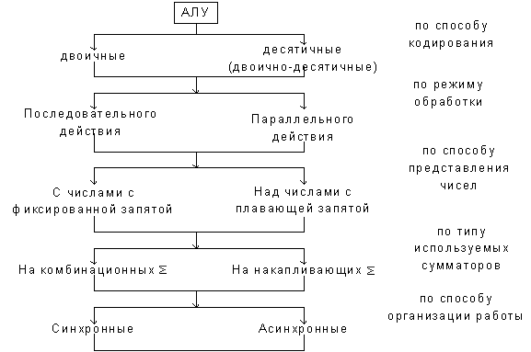
Условно-схематично введём классификацию АЛУ:

Slide 4
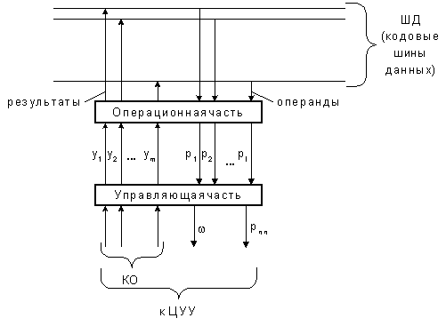
Обобщенную структуру АЛУ, как операционного устройства, и систему его связей с другими устройствами можно представить себе так:
Управляющая часть определяет порядок работы отдельных узлов АЛУ в зависимости от кода операции (КО), поступающего из ЦУУ.
На рисунке: {y_{i}} – сигналы управления; далее будем их именовать управляющими функциональными сигналами (УФС); {p_{j}} – осведомительные сигналы; ω – сигнал окончания операции; р_{пп} – сигнал (признак) переполнения разрядной сетки.

Slide 5
Организация АЛУ параллельного действия при работе над числами в естественной форме
Суммирование и вычитание чисел при использовании накапливающего сумматора.
Будем полагать в этом разделе
хранение чисел в ОЗУ осуществляется в прямом коде;
коды модифицированные;
в АЛУ при суммировании используется модифицированный обратный код.
Выполняется операция S(A)=S(A)+B.
Схема АЛУ на накапливающем сумматоре приведена ниже. Работу схемы легко уяснить по рисунку.

Slide 6
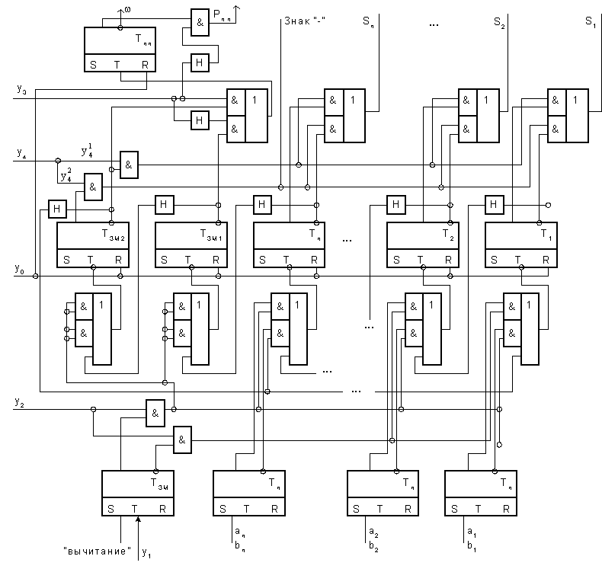

Slide 7









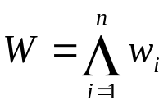
О времени выполнения операции:
,
где t – интервал подачи слагаемых, – задержка импульса переноса, – переходные процессы в триггере сумматора. Если предположить, что, то при получаем: . Столь огромное время выполнения суммирования связано только с применением простейшей схемы последовательного переноса.
Для повышения быстродействия АЛУ применяют различные способы ускорения распространения волны переносов. Наименования разных типов переносов (схем распространения волны переносов): последовательный, параллельный, групповой, сквозной.
Суть этих схем переносов легко уяснить по логическим формулам, описывающим зависимость разрядов суммы и переносов между разрядами, где логическими аргументами являются бинарные значения разрядов слагаемых. (См., например, приложение П3.1.)
Логические формулы признаков переноса и гарантированного отсутствия переноса в i-ом разряде:
- сигнал «перенос из i-го разряда закончен»;
– признак окончания переноса.

Slide 8
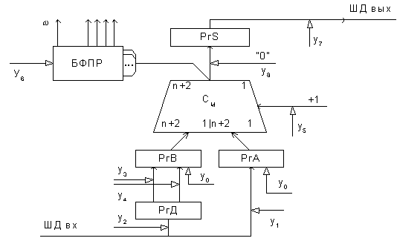
Принципы построения АЛУ для сложения и вычитания на комбинационных сумматорах
Для определённости предполагается::
запятая располагается справа от младшего (правого) разряда чисел, то есть все числа полагаются целыми;
используется дополнительный модифицированный код как в АЛУ, так и в ОЗУ;
числа n+2 – разрядные ( n+1 –й и n+2 –ой разряды отведены под знак).

Slide 9
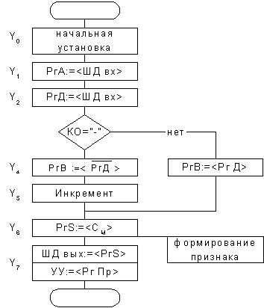
Работа очень легко может быть пояснена с помощью структурной схемы алгоритма:
На рисунке структурной схемы
обозначен БФПР – блок
формирования признаков
результата. Он состоит из
комбинационной схемы
и регистра признаков (РгПр).
Кроме сигнала завершения
операции наиболее
Распространены следующие
признаки: переполнение,
обнуление, знак результата и
«чётность».

Slide 10
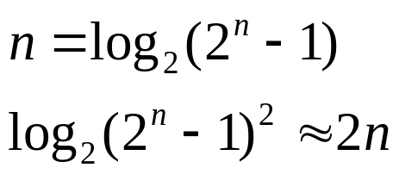
Организация АЛУ (параллельного действия) в режиме умножения чисел с фиксированной запятой
Умножение двоичных чисел с фиксированной запятой сводится к последовательности сложений и сдвигов: произведение суть сумма частичных произведений, каждое из которых получается умножением множимого на один разряд множителя.
Произведение двух n-разрядных чисел составляет до 2n разрядов:
Известно, что в зависимости от порядка просмотра множителя и способа формирования суммы частичных произведений различают четыре способа организации умножения. (См. приложение П3.2.)
В приложении способы рассмотрены с точки зрения их размещения в регистрах АЛУ.

Slide 11
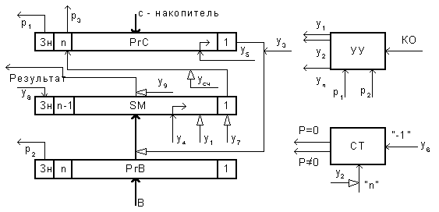
Основные элементы структурной схемы АЛУ на базе накапливающего сумматора:
Основное внимание следует сосредоточить на умножении модулей чисел.

Slide 12
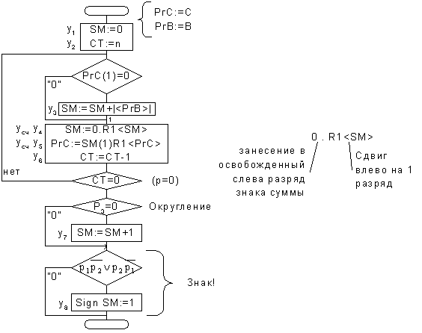

Микропрограмму операции
умножения представим
структурной схемой
(предполагается, что
числа хранятся в ОЗУ
в прямом коде).
где
T_{с}– время суммирования,
t_{сдв}– время сдвига.
В приложении П3.3 рассмотрены два аппаратных и два программных способа ускорения операции умножения в АЛУ.

Slide 13
Организация АЛУ параллельного действия в режиме деления чисел с фиксированной запятой
Деление сводится к последовательности вычитаний делителя сначала из делимого (1-ый шаг), а затем из образующихся в процессе деления и сдвигаемых влево частичных остатков.
Первый шаг именуется иногда пробным делением. Смысл его предельно прост: надо, чтобы частное помещалось в разрядную сетку. Следовательно, если предположить, что в ЭВМ числа меньше 1 (так фиксирована запятая!), то делимое по модулю должно быть меньше делителя.
Нужно вспомнить, что в обычном алгоритме деления требуется восстановление остатка. Но существует и алгоритм деления без восстановления остатка.

Slide 14
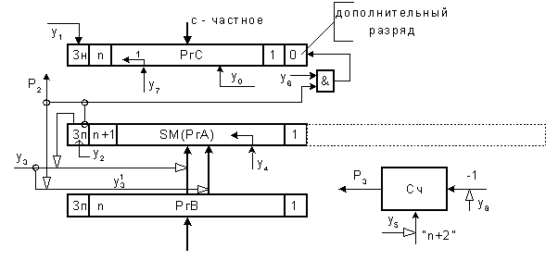
Элементы структурной схемы для организации деления:

Slide 15
Структурная схема,
описывающая
микропрограмму
операции
деления без
восстановления
остатка (для
модулей чисел):

Slide 16
Использование АЛУ при реализации логических функций
Способов вычисления (реализации) логических функций в компьютере достаточно много:
- прямое использование многоразрядных логических (поразрядных) операций;
- применение битовых процессоров;
- непосредственное хранение значений (хранение таблиц истинности);
- бинарные программы;
применение арифметических функционалов
и др.
Суть способов и сравнение их эффективности можно достаточно ясно рассмотреть на примере.

Slide 17
x₄ | x₃ | x₂ | x₁ | f₂ | f₁
0 | 0 | 0 | 0 | 0 | 0
0 | 0 | 0 | 1 | 0 | 1
0 | 0 | 1 | 0 | 1 | 0
0 | 0 | 1 | 1 | 0 | 0
0 | 1 | 0 | 0 | 0 | 1
0 | 1 | 0 | 1 | 1 | 0
0 | 1 | 1 | 0 | 0 | 0
0 | 1 | 1 | 1 | 0 | 1
1 | 0 | 0 | 0 | 1 | 0
1 | 0 | 0 | 1 | 0 | 0
1 | 0 | 1 | 0 | 0 | 1
1 | 0 | 1 | 1 | 1 | 0
1 | 1 | 0 | 0 | 0 | 0
1 | 1 | 0 | 1 | 0 | 1
1 | 1 | 1 | 0 | 1 | 0
1 | 1 | 1 | 1 | 0 | 0
Предположим, что необходимо
в ЭВМ реализовать две
переключательных функции (ПФ),
то есть выполнить вычисление
их значений (сформировать
эти значения) на получаемых
входных наборах аргументов.
Исходно эти ПФ могут быть
описаны тем или иным способом,
в частности приводимой
здесь таблицей истинности.

Slide 18
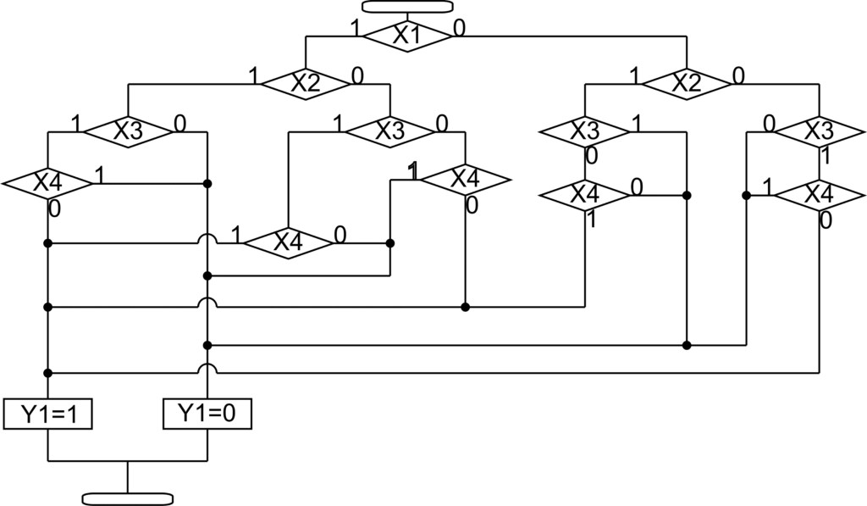
Несложно записать СДНФ для этих двух переключательных функций:
А так будет выглядеть бинарный граф для функции f₁ :

Slide 19
Чтобы реализовать те же
переключательные функции
в АЛУ достаточно обеспечить
вычисление следующего
линейного полинома:
F(X) = 5x₁ +11x₂ +5x₃ +11x₄ ,
а затем выявить 3-й и 4-й
разряды двоичного результата.
x₄ | x₃ | x₂ | x₁ | F(X) | r6 r5 r4 r3 r2 r1
0 | 0 | 0 | 0 | 0 | 0 0 0 0 0 0
0 | 0 | 0 | 1 | 5 | 0 0 0 1 0 1
0 | 0 | 1 | 0 | 11 | 0 0 1 0 1 1
0 | 0 | 1 | 1 | 16 | 0 1 0 0 0 0
0 | 1 | 0 | 0 | 5 | 0 0 0 1 0 1
0 | 1 | 0 | 1 | 10 | 0 0 1 0 1 0
0 | 1 | 1 | 0 | 16 | 0 1 0 0 0 0
0 | 1 | 1 | 1 | 21 | 0 1 0 1 0 1
1 | 0 | 0 | 0 | 11 | 0 0 1 0 1 1
1 | 0 | 0 | 1 | 16 | 0 1 0 0 0 0
1 | 0 | 1 | 0 | 22 | 0 1 0 1 1 0
1 | 0 | 1 | 1 | 27 | 0 1 1 0 1 1
1 | 1 | 0 | 0 | 16 | 0 1 0 0 0 0
1 | 1 | 0 | 1 | 21 | 0 1 0 1 0 1
1 | 1 | 1 | 0 | 27 | 0 1 1 0 1 1
1 | 1 | 1 | 1 | 32 | 1 0 0 0 0 0

Slide 20





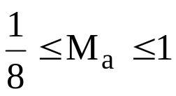
Организация АЛУ параллельного действия при работе над числами в нормальной форме
Следует напомнить структуру записи числа в нормальной форме:
,
где – M_{A} мантисса (остальное в формуле – характеристика); p_{A}– порядок; d – основание характеристики.
Обычно d=2, но может быть и 8, и 16 (было в ЕС ЭВМ, ныне редко встречается). В любом случае величина d в разрядной сетке не указывается (а подразумевается!), а M_{A} и p_{A} представляются двоичным кодом.
; .
Число должно быть нормализовано, т.е. при d=2: ; а при d=8: .

Slide 21
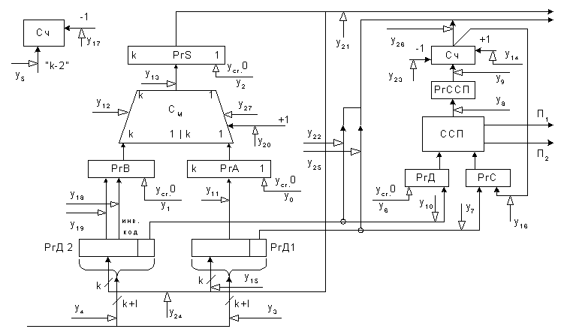
Принципы организации и работы АЛУ при суммировании/вычитании чисел в нормальной форме

Slide 22
Коротко об алгоритме в целом. В нем выделяются 4 этапа:
Выравнивание порядков чисел (порядок меньшего числа увеличивается до порядка большего при одновременном сдвиге в разрядах меньшего вправо на число разрядов, равное разности порядков).
Собственно сложение (вычитание) мантисс с фиксированной запятой.
Проверка переполнения и присвоение порядка.
Нормализация.
(Третий и четвёртый этапы можно переставить).
Наиболее сложной (длиной, «медленной») процедурой является выравнивание порядков.
Структурная схема алгоритма ввиду громоздкости вынесена в приложение П3.4.

Slide 23
Организация АЛУ, работающих в двоично-десятичных кодах
Простые двоичные коды обычно вполне устраивают пользователей универсальных и персональных ЭВМ. Но иногда применяются специальные коды: помехозащищенные, двоично-десятичные и др.
Особенности применения специальных кодов достаточно ярко проявляются при двоично-десятичном кодировании. Простейшим можно считать обычный двоично-десятичный код (код с весами разрядов: 8, 4, 2, 1), но есть и другие, имеющие свои довольно интересные свойства. Ниже дан комментарий к использованию некоторых двоично-десятичных кодов.

Slide 24
Эта таблица была опубликована в Главе 1 (слайд 9)
Деся-тич-ные циф-ры | Код «8,4, 2,1» | Код «2,4, 2,1» | Код «+3» | Код «7,4, 2,1» | Код «5,4, 2,1» | Код ω,x,y,z | Код ABCD | Реф- лекc-ный код | Код «2 из 5» | Двоично-пятиричный код
0 | 0000 | 0000 | 0011 | 0000 | 0000 | 0000 | 0000 | 0000 | 11000 | 0100001
1 | 0001 | 0001 | 0100 | 0001 | 0001 | 0001 | 0110 | 0001 | 00011 | 0100010
2 | 0010 | 0010 | 0101 | 0010 | 0010 | 0011 | 0011 | 0011 | 00101 | 0100100
3 | 0011 | 0011 | 0110 | 0011 | 0011 | 1000 | 0111 | 0010 | 00110 | 0101000
4 | 0100 | 0100 | 0111 | 0100 | 0100 | 0110 | 1111 | 0110 | 01001 | 0110000
5 | 0101 | 1011 | 1000 | 0101 | 1000 | 1111 | 0101 | 0111 | 01010 | 1000001
6 | 0110 | 1100 | 1001 | 0110 | 1001 | 1001 | 1101 | 0101 | 01100 | 1000010
7 | 0111 | 1101 | 1010 | 1000 | 1010 | 0010 | 1001 | 0100 | 10001 | 1000100
8 | 1000 | 1110 | 1011 | 1001 | 1011 | 1100 | 1100 | 1100 | 10010 | 1001000
9 | 1001 | 1111 | 1100 | 1010 | 1100 | 0100 | 1010 | 1000 | 10100 | 1010000
Коды «2,4,2,1» и «+3» относятся к группе самодополняющихся.
Код «7,4,2,1» использует в кодовых комбинациях минимальное число «единиц».
Коды ω,x,y,z и «Рефлексный» применяются в специальных алгоритмах обработки информации.
Код ABCD обладает особыми «надёжностными» свойствами, как и код «2 из 5» и двоично-пятиричный код.

Slide 25
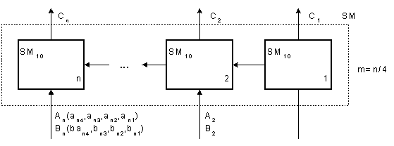
Если каждая десятичная цифра кодируется двоичным кодом (например, четырехразрядным). АУ может быть организовано:
1) на десятичных сумматорах (по одному на каждую десятичную цифру);
2) на базе обычных двоичных сумматоров, а приспособление к десятичной арифметике выполняется алгоритмически или через специальные корректирующие устройства.
В варианте (1) структура SM превращается в схему:

